Slide 1
PHÒNG GIÁO DỤC & ĐÀO TẠO LONG BIÊN
TIẾNG VIỆT LỚP 1
BÀI 17: G g Gi gi
GIÁO VIÊN:

Slide 2
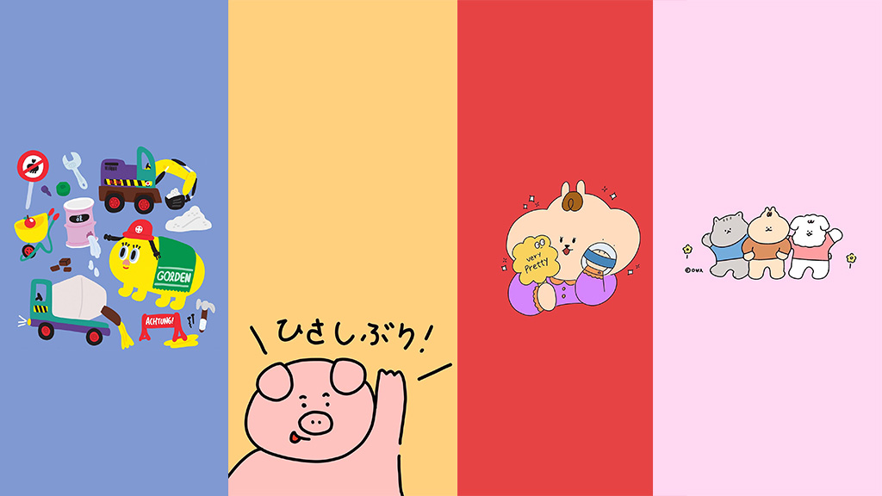
KHỞI ĐỘNG

Slide 3
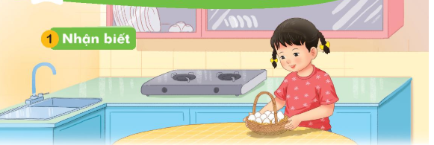
BÀI 17: G g Gi gi
Hà có giỏ trứng gà.
Hà có giỏ trứng gà.

Slide 4
g
gi
g a
gi o
gà
giỏ
ga gỗ gụ giá giò giỗ
ga gỗ gụ giá giò giỗ

Slide 5
gà gô đồ gỗ giá đỗ cụ già
gà gô đồ gỗ giá đỗ cụ già

Slide 7
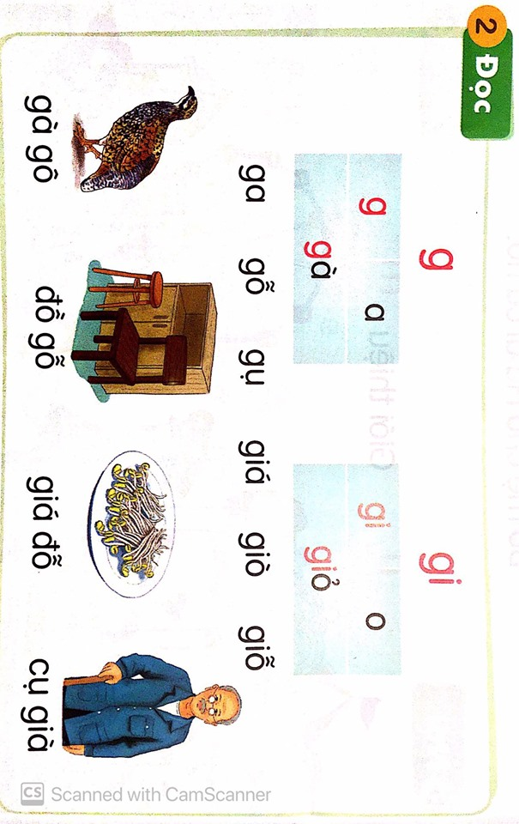

Slide 8
Viết bảng con

Slide 11
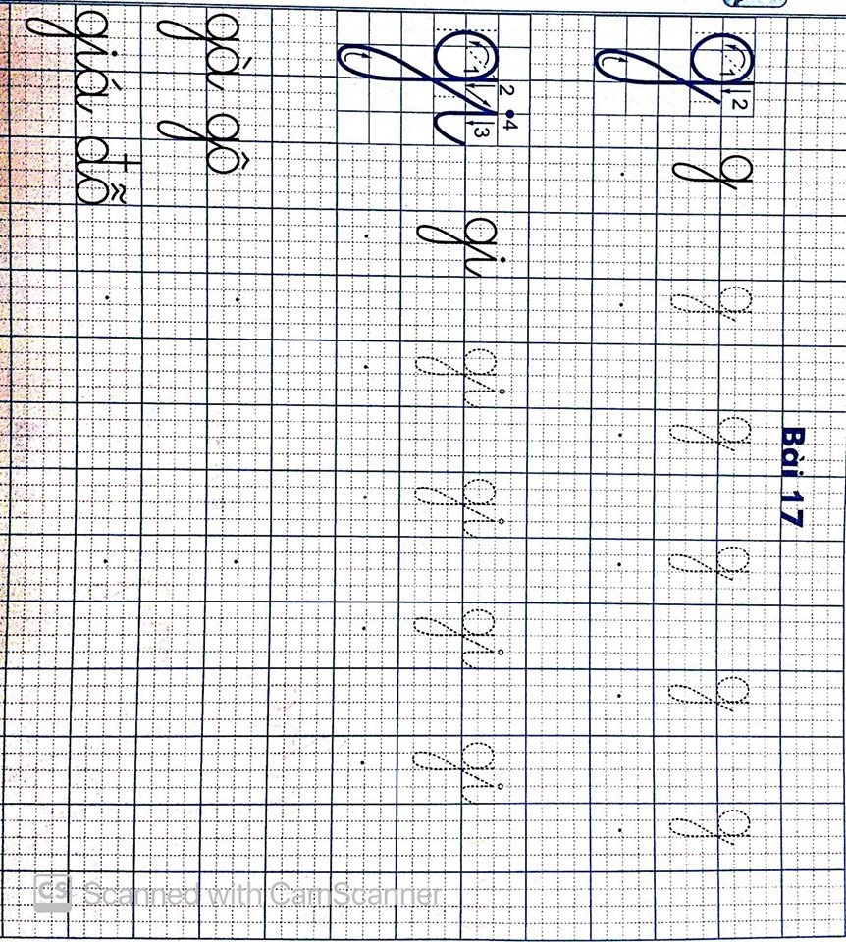

Slide 12
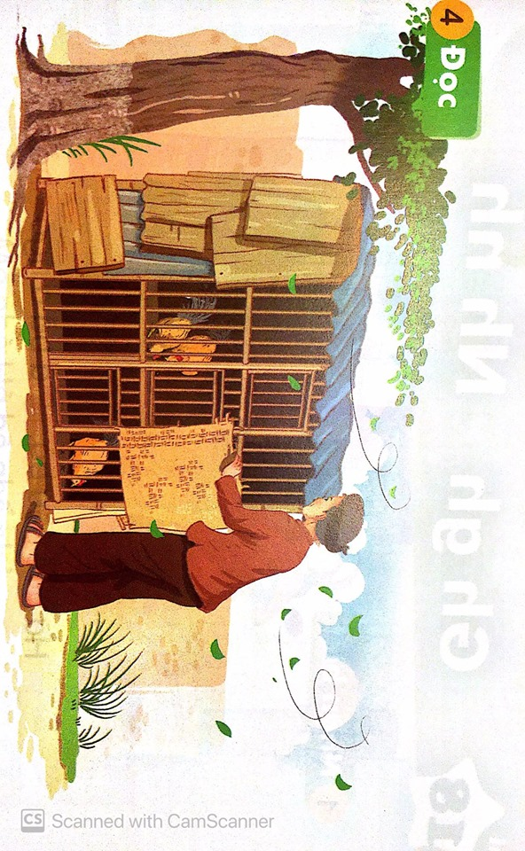
Bà che gió cho ba chú gà.
Bà che gió cho ba chú gà.

Slide 13
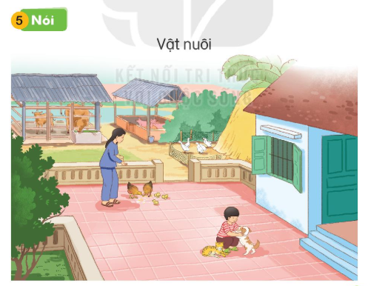

Slide 14
CHÚC CÁC EM CHĂM NGOAN HỌC GIỎI

